Slide 1
Künstliche Intelligenz in der Schule
– Eine Zeitenwende?
Florian Nuxoll & Prof. Dr. Detmar Meurers

Slide 2
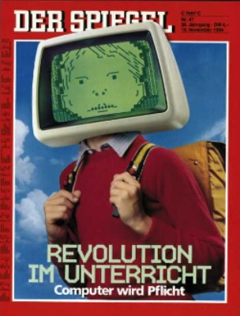
"Computer in alle Schulen, alle Schüler an die Computer - dieses Programm wollen die Kultusminister zügig verwirklichen. Noch fehlt es an Rechnern und an Lehrern, die mit ihnen umgehen können. Auch gibt es Widerstand. Wie attraktiv der Unterricht am Computer sein kann, führten bislang nur einige Pioniere vor. Offen ist, (…) wie Computer und Computer-Themen in andere Fächer »integriert« werden."
Spiegel (Nr. 47 / 18.11.1984)

Slide 3
"Computer in alle Schulen, alle Schüler an die Computer - dieses Programm wollen die Kultusminister zügig verwirklichen. Noch fehlt es an Rechnern und an Lehrern, die mit ihnen umgehen können. Auch gibt es Widerstand. Wie attraktiv der Unterricht am Computer sein kann, führten bislang nur einige Pioniere vor. Offen ist, (…) wie Computer und Computer-Themen in andere Fächer »integriert« werden."
Spiegel (Nr. 47 / 18.11.1984)

Slide 4
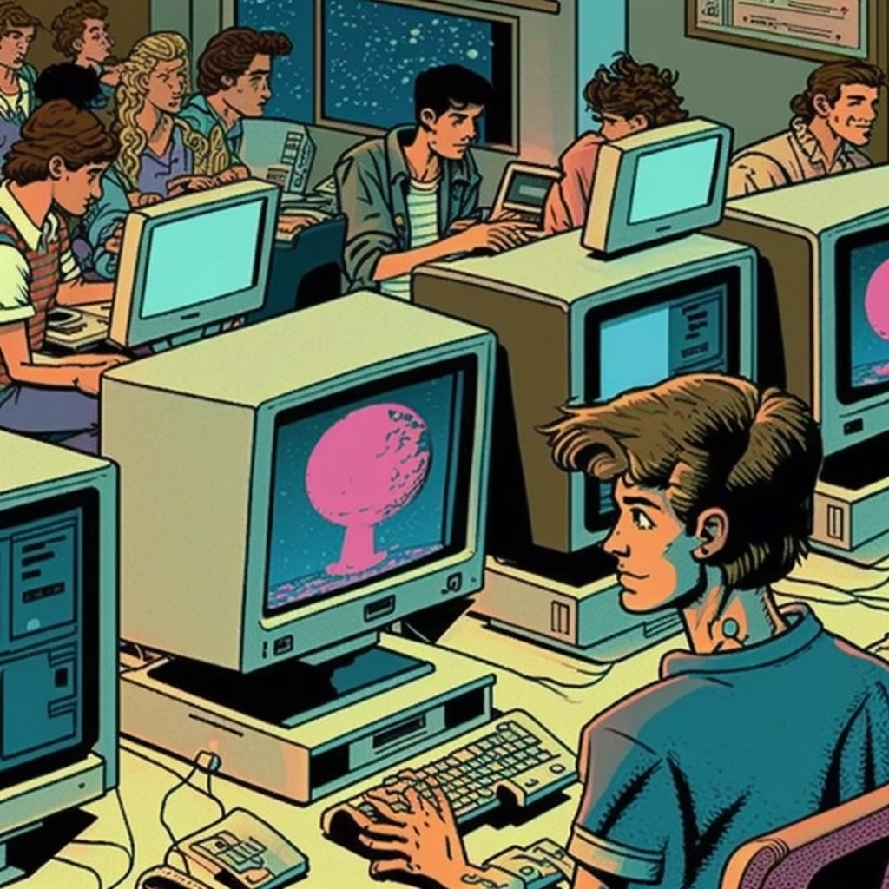
Warum gab es bislang keine Revolution
Nutzung digitaler Tools mit viel Aufwand verbunden
„Nice to have“ aber löst keine Probleme des Schulalltags
und keine Entlastung für Lehrende
Fachliche Inhalte & Kompetenzen haben zu wenig profitiert
Keine klaren Zuständigkeiten für Hard-, Software und Support
(Schulträger, Land, Bund)

Slide 5
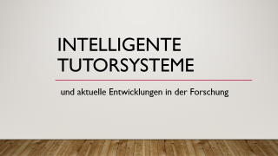
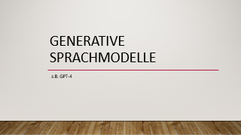
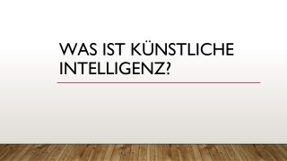
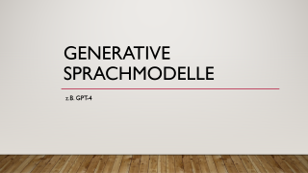
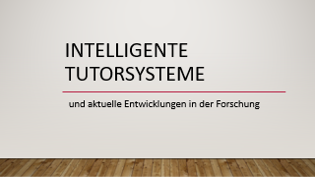
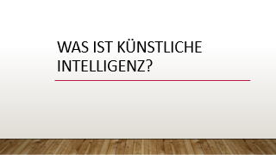

Slide 6
Was ist künstliche Intelligenz?

Slide 7
Was ist künstliche Intelligenz?
Mit dem Computer Fähigkeiten imitieren,
für die ein Mensch Intelligenz benötigt.

Slide 8
Was ist künstliche Intelligenz? (I)
Traditioneller KI Ansatz:
seit den 50ern
basiert auf explizit kodiertem Wissen & Regeln
erfolgreich: z.B. Deep Blue schlägt 1997 Schachweltmeister Garry Kasparov
begrenzt:
  Wissen & Regeln nicht in der Breite vorhanden
  sehr aufwändig zu kodieren

Slide 9
Was ist künstliche Intelligenz? (II)
Machine Learning Ansatz
seit den 80ern: aus Daten lernende Systeme („aus Beispielen lernen“)
erfolgreich dort, wo viele (ökologisch valide) Daten vorhanden sind
Hybride Ansätze
regelbasierte und gelernte Komponenten kombinieren („don‘t guess if you know“)
erfolgreich in der Praxis z.B. seit 2011 im Einsatz im Sprachassistent Siri

Slide 10
Was ist künstliche Intelligenz? (III)
Selbstüberwachtes maschinelles Lernen
deep neural networks: Maschinelles Lernen von Milliarden von Parametern
Idee: Vorhersage von Teilen von Texten, die maskiert worden sind
  Large Language Models trainiert auf sehr großen Textmengen von knapp
  einer Milliarde Wörter (GPT 2018) zu inzwischen etwa einer Billion
Die KI lernt über die Welt (nur) über die Sprache, die es vorherzusagen lernt!
“Die Grenzen meiner Sprache sind die Grenzen meiner Welt” (Wittgenstein)

Slide 11
Warum KI in der Bildung?
Digitalisierung & KI sind kein Selbstwert an sich – wichtig zu überlegen
was konkret ermöglicht werden soll,
um welche realen Probleme des Bildungskontexts zu lösen, basierend auf welchen
Erkenntnissen zum Lernen und Lehren (Psychologie, Fachdidaktiken, ...)
Traditionell: Computer vielfach als Transportmedium:
Lernmotivation steigern durch authentisches, multimediales Material
Kommunikation mit Muttersprachlern ermöglichen (Chat, Video calls, ...)
Strategiepapiere wie KMK Bildung in der Digitalen Welt (2017, 2021) gehen weiter:
Heterogenität! Lernende benötigen unterschiedlich komplexe Materialien,
Zeit und Lernunterstützung ⇒ Individuelle Lernförderung

Slide 12
KI Methoden bieten
Modellierung individueller Lerner und Material
→ Adaptivität
Automatische Analyse von Sprache
→ Komplexität von Inhalt und Aufgaben, Feedback
und ...
Automatische Sprachgenerierung
→ Textproduktion, Aufgabenerstellung, Interaktion

Slide 13
generative Sprachmodelle
z.B. GPT-4

Slide 14
Prompt
Text

Slide 15
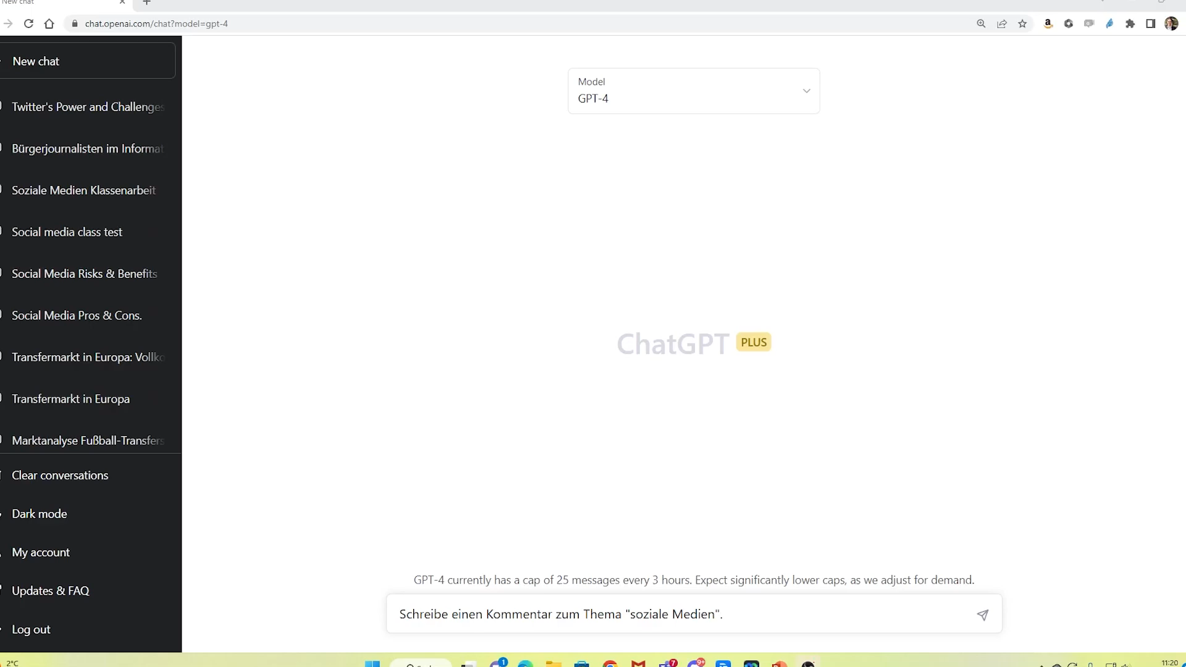

Slide 16
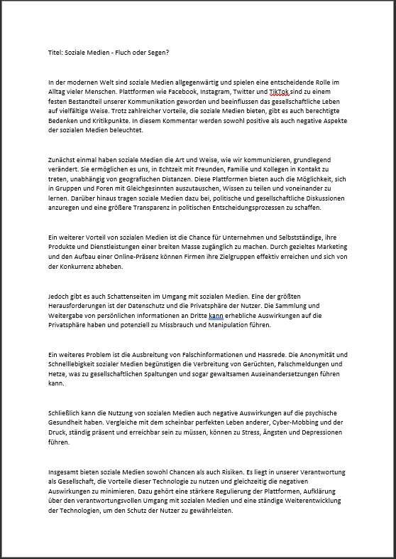

Slide 17
Prompt: Schreibe einen kurzen Kommentar zum gleichen Thema als Teenager, der soziale Medien großartig findet.
ChatGPT: Als Teenager finde ich soziale Medien einfach genial! Sie sind nicht nur ein toller Ort, um mit Freunden in Kontakt zu bleiben, sondern bieten auch eine unendliche Menge an Unterhaltung und Möglichkeiten, Neues zu entdecken.
Dank sozialer Medien können wir uns mit Menschen aus der ganzen Welt verbinden und mehr über ihre Kulturen, Hobbys und Erfahrungen erfahren. Es ist wirklich faszinierend, wie einfach es ist, sich über Ländergrenzen hinweg auszutauschen und Freundschaften zu schließen. Ich meine, wie cool ist es, dass ich mit jemandem aus Australien chatten kann, während ich hier in Deutschland sitze?
Außerdem gibt es auf Plattformen wie Instagram, TikTok und Snapchat so viel zu entdecken und zu lernen. …

Slide 18
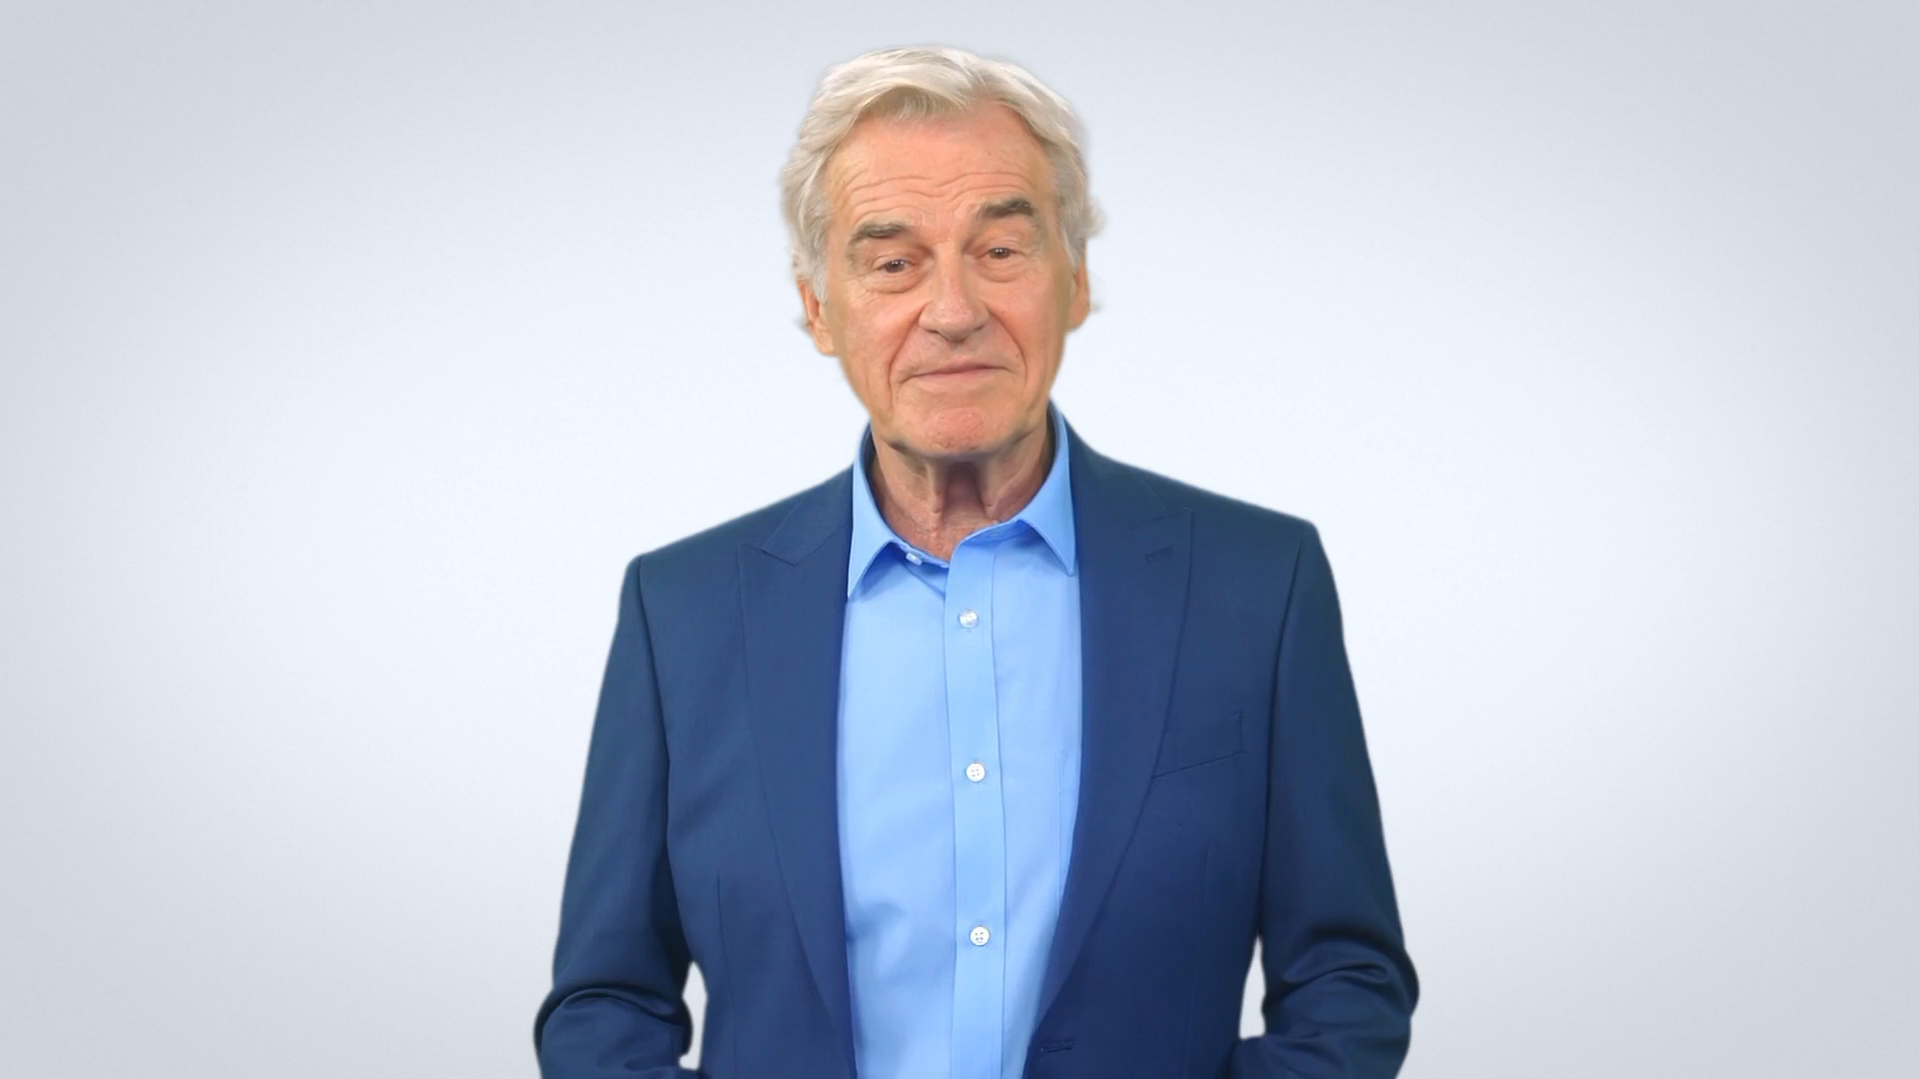
Prompt: Rewrite it as an old person who doesn't like social media and hates dogs.
synthesia.io

Slide 19
Lösen von Aufgaben

Slide 20
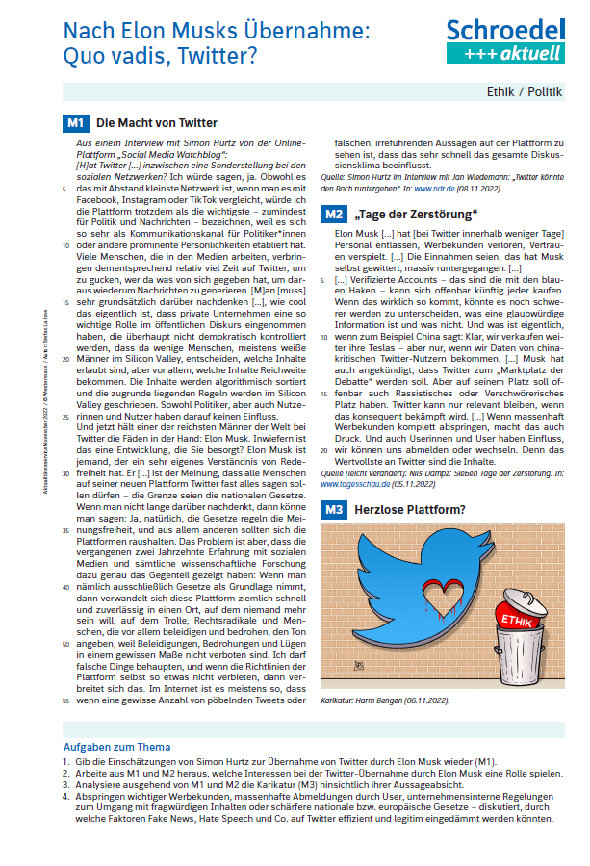

Slide 21
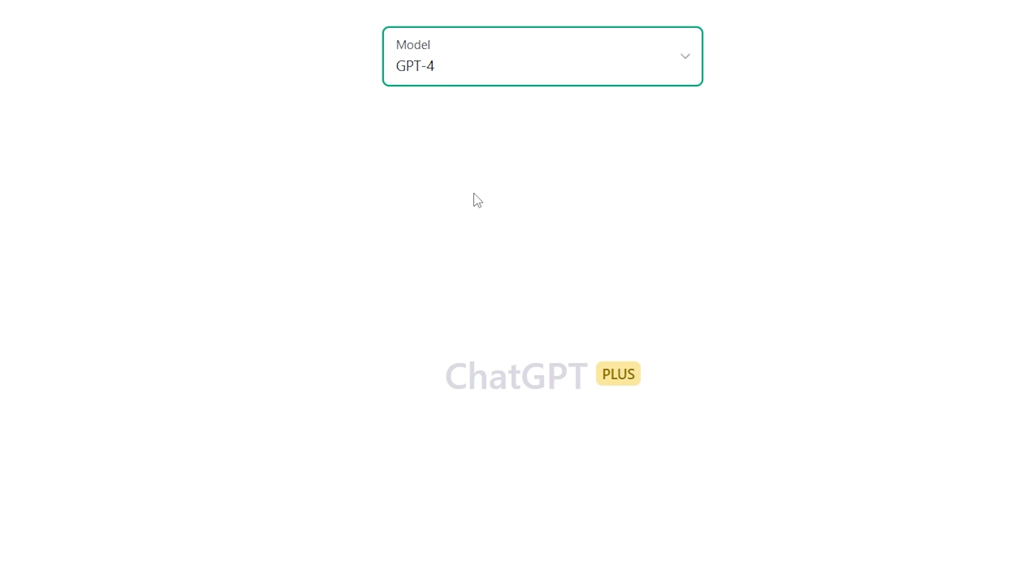

Slide 22
Unterrichtsvorbereitung

Slide 23
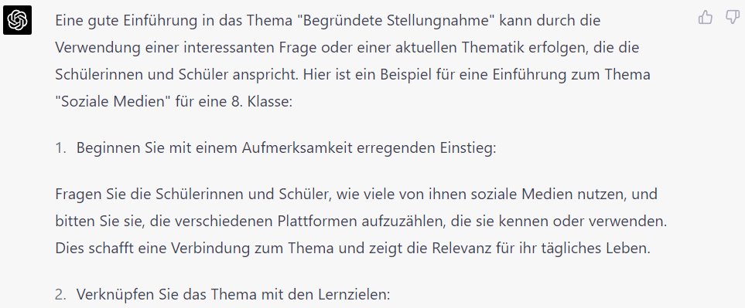

Slide 24
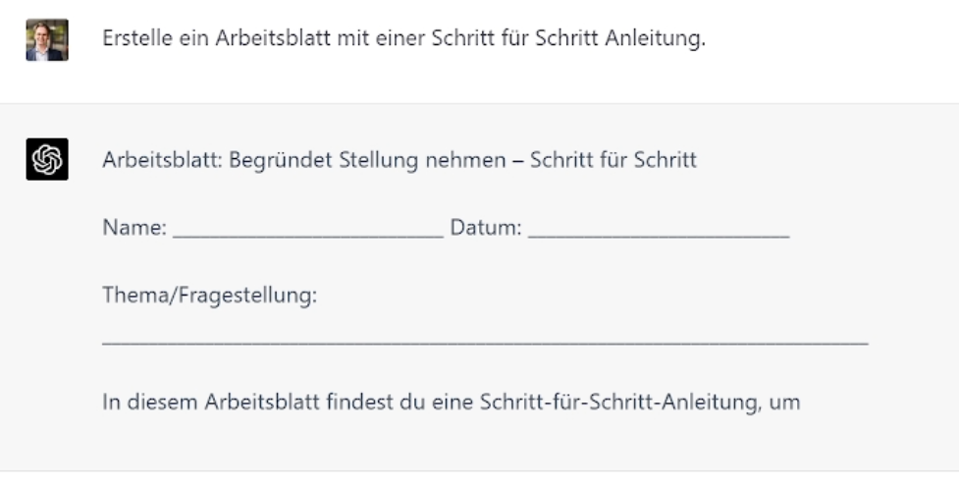

Slide 25
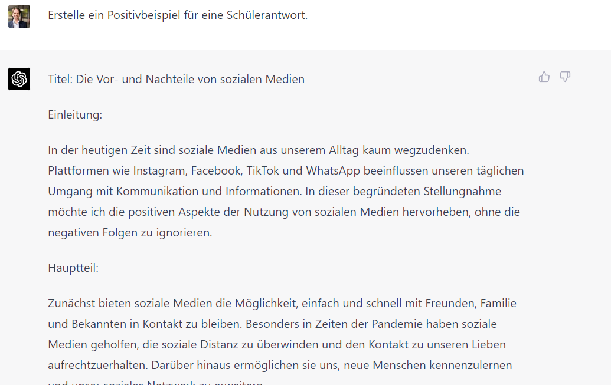

Slide 26
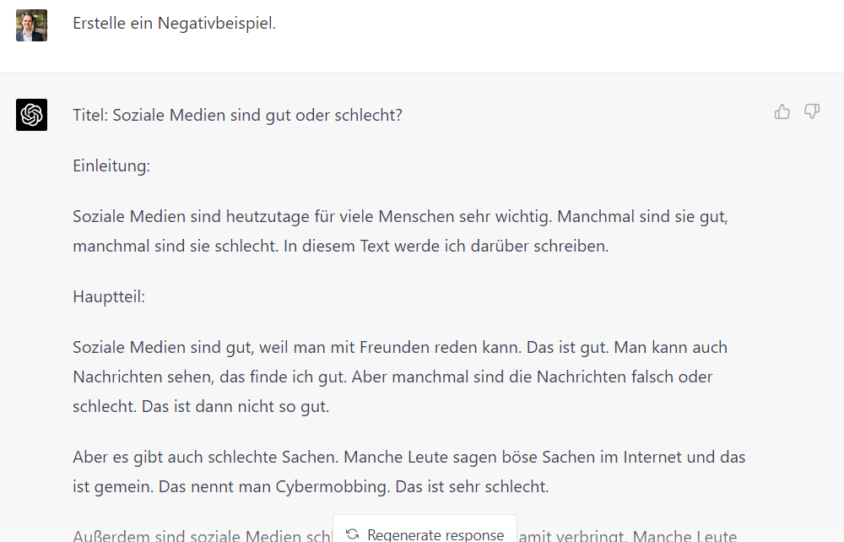
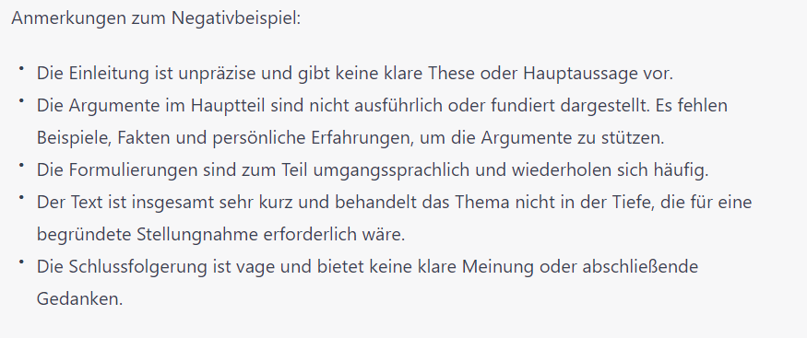

Slide 27
Kreatives Schreiben

Slide 28
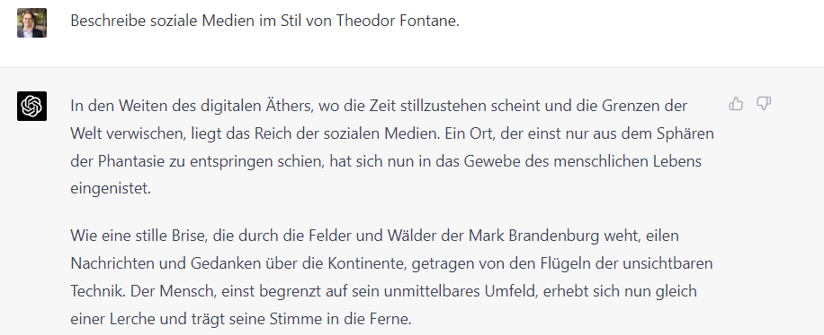

Slide 29
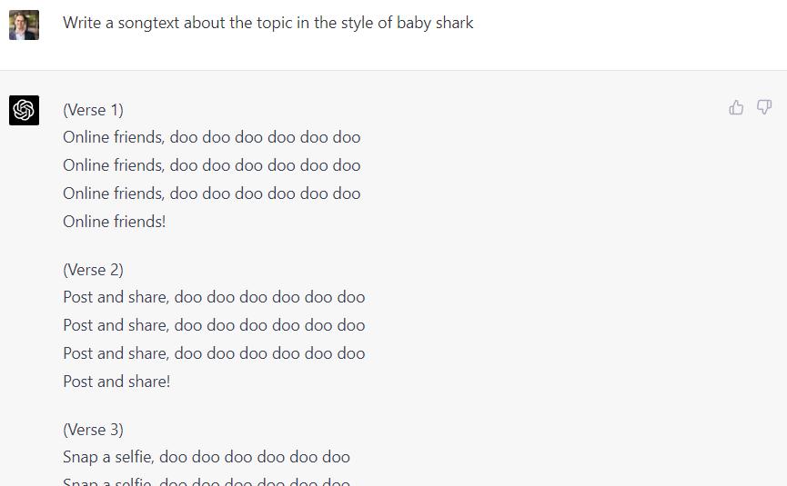

Slide 30
Was kann GPT-4 nicht (systematisch)?

Slide 31



Slide 32
A) Logische Schlussfolgerungen

Slide 33
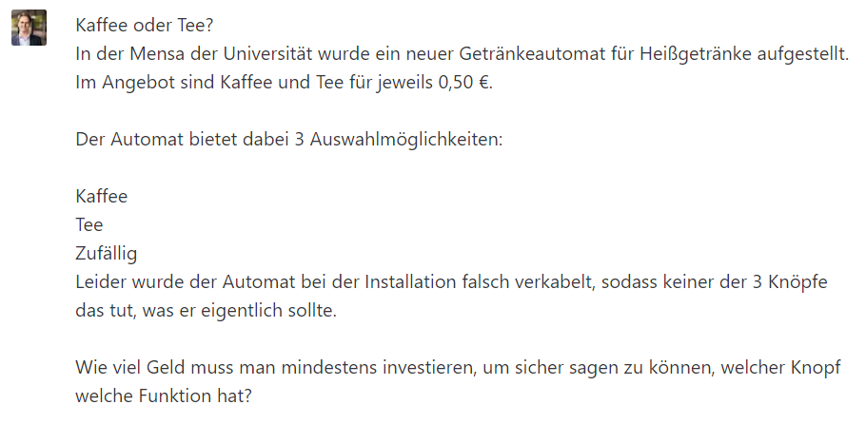

Slide 34
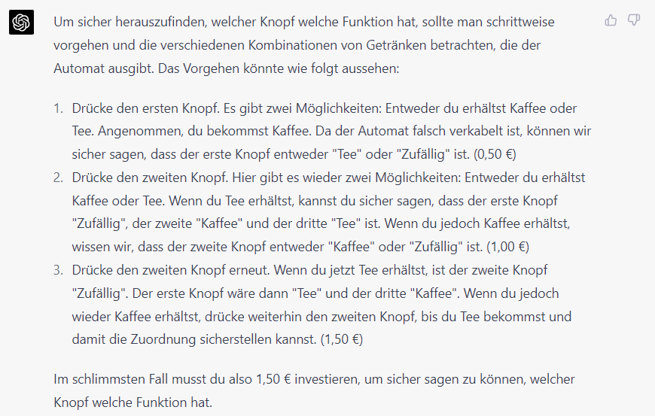

Slide 35
B) verlässliches Wissen

Slide 36
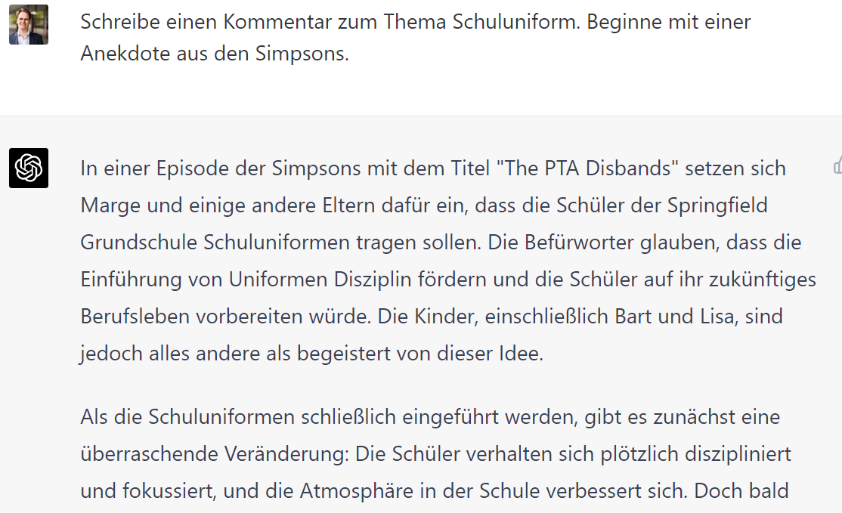

Slide 37
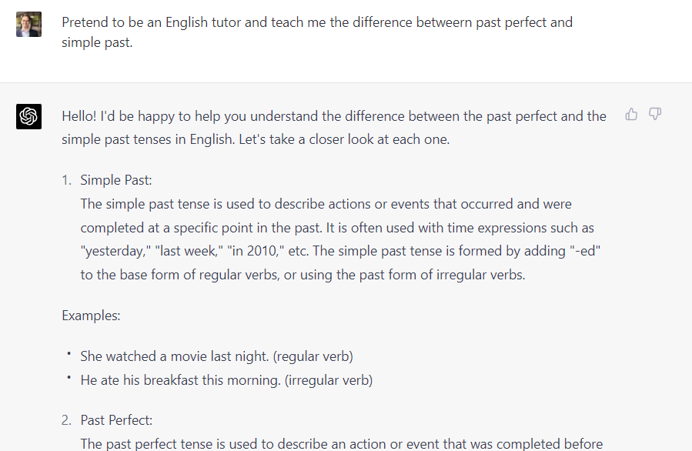

Slide 38
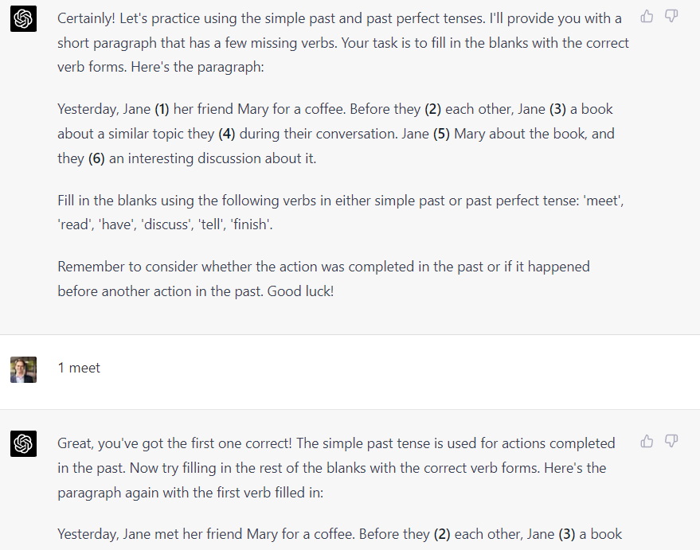

Slide 39
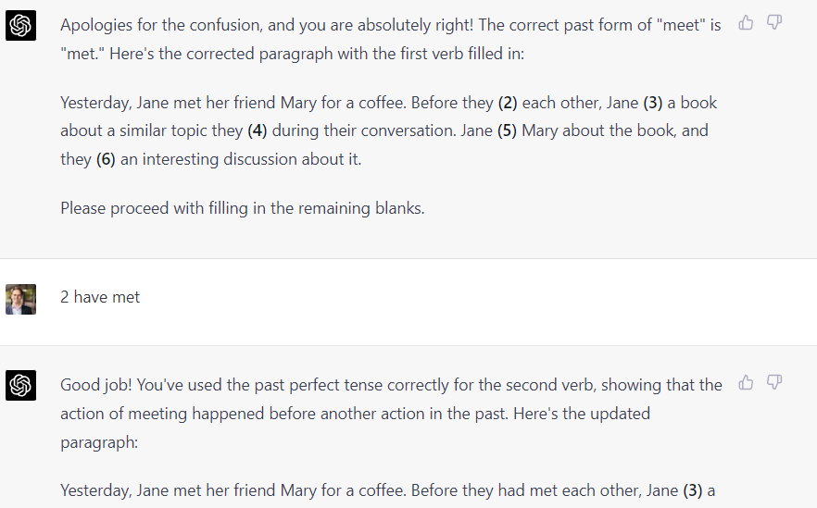

Slide 40
„Wer nichts weiß, muss alles glauben.“
Marie von Ebner-Eschenbach

Slide 41
c) sich vom gesellschaftlichen und kulturellen Kontext der Sprachdaten lösen

Slide 43
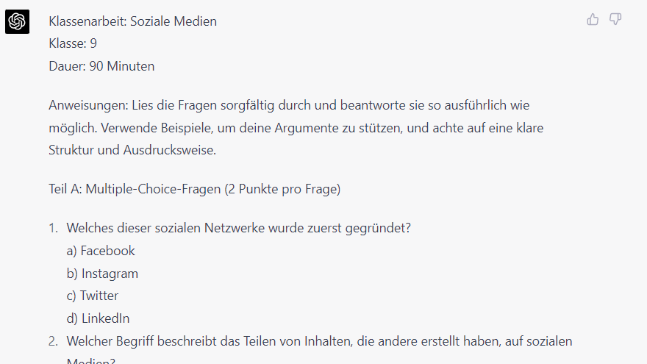

Slide 44
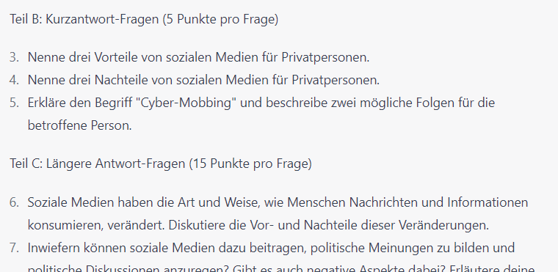

Slide 45
Was bedeutet das für Schule?

Slide 46
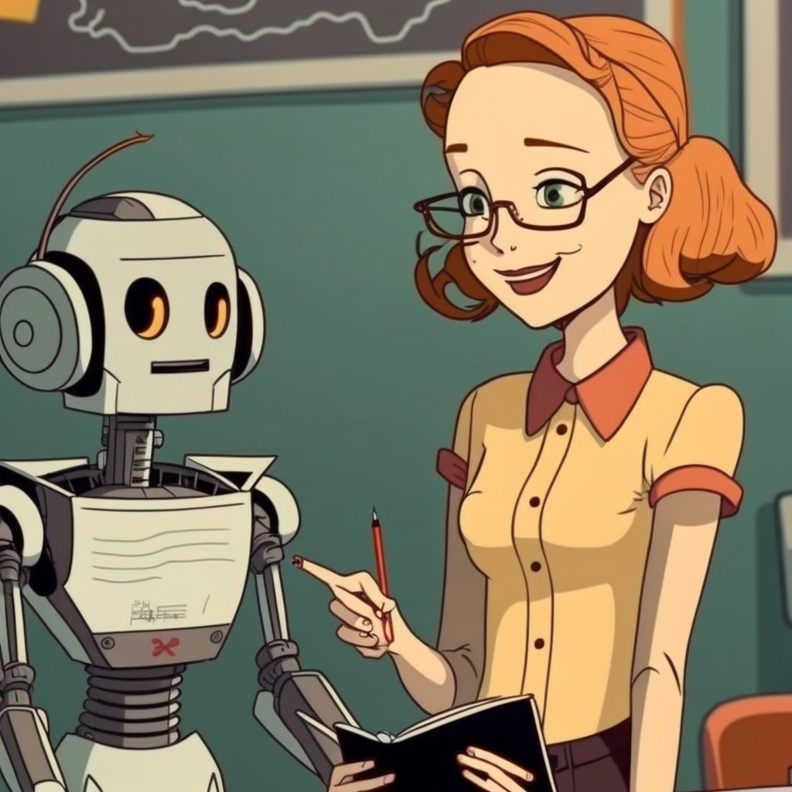

Slide 47
Schüler:innen
ChatGPT kann beim Lernen helfen.

Slide 48
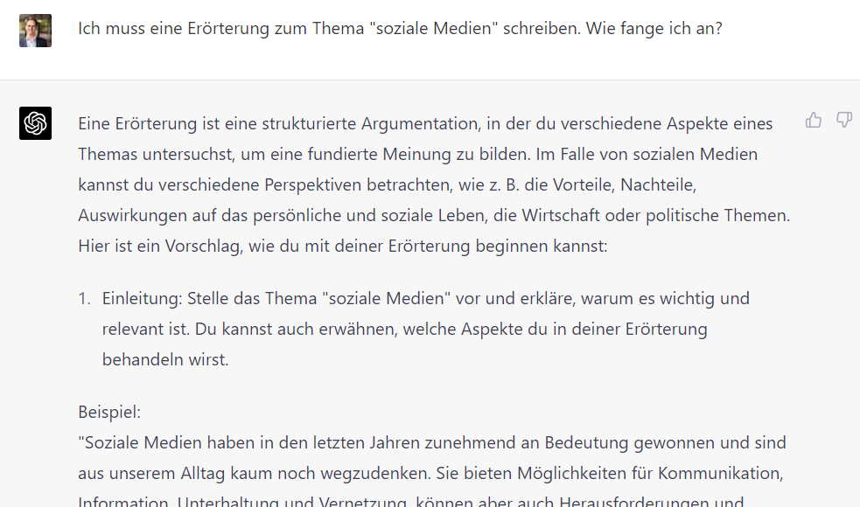

Slide 49
Schüler:innen
ChatGPT kann beim Lernen helfen …
… oder Lernen verhindern.
Lernende müssen lernen wollen.
→ Mehr Metakognition

Slide 50
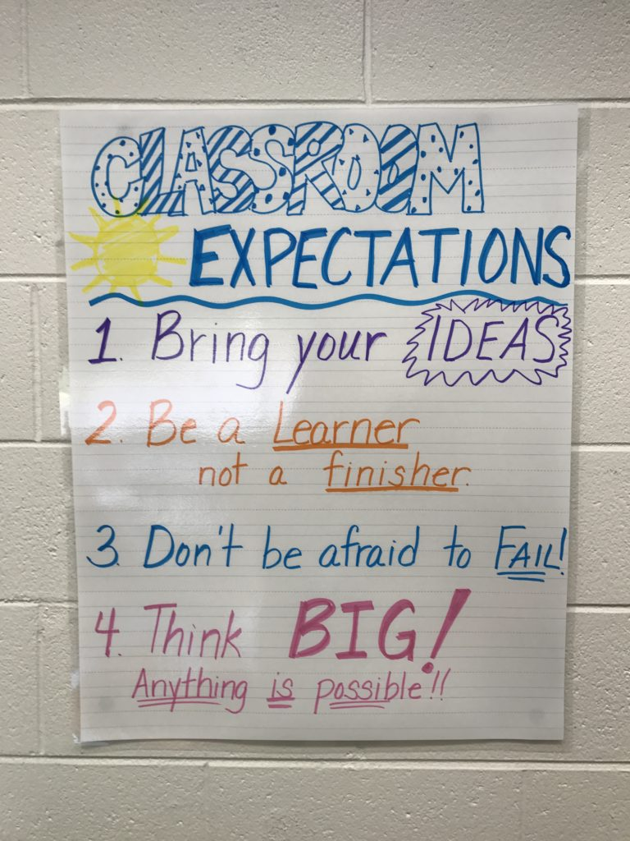

Slide 51
Lehrer:innen
ChatGPT kann beim Lernen helfen.
Arbeitsblätter/Übungen
Verschiedene Antwortvarianten erstellen
Vorschläge für den Unterricht

Slide 52
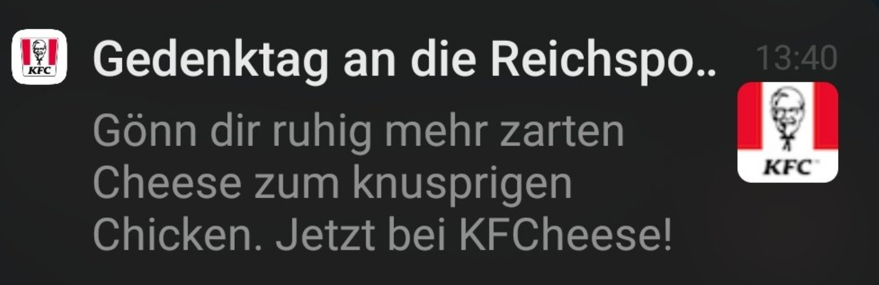
Lehrer:innen
ChatGPT kann
Kommunikation
unterstützen

Slide 53
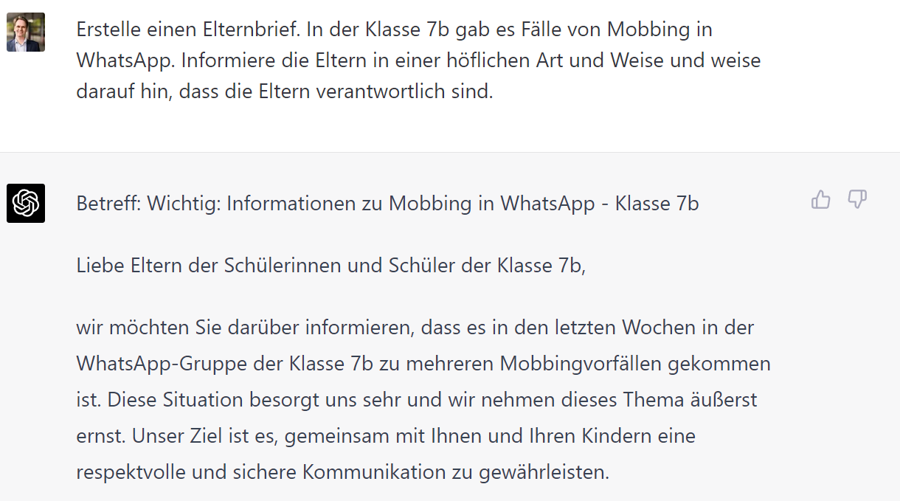

Slide 54
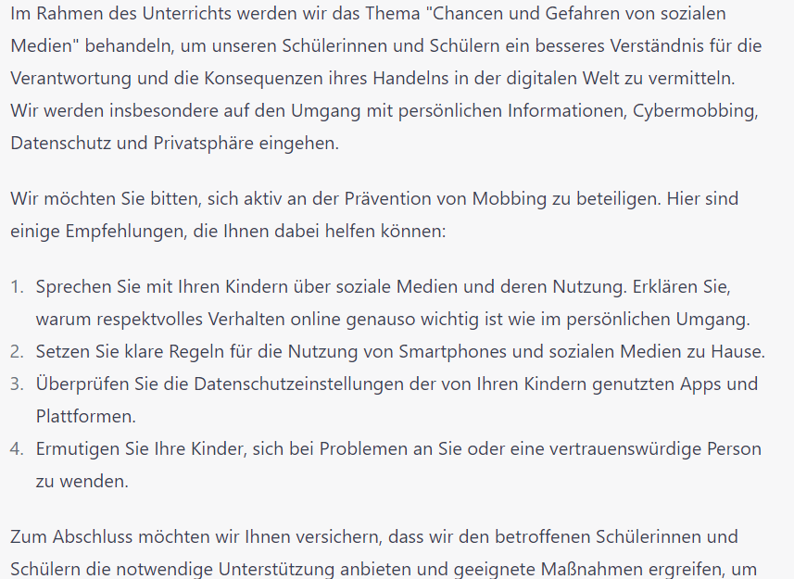

Slide 55
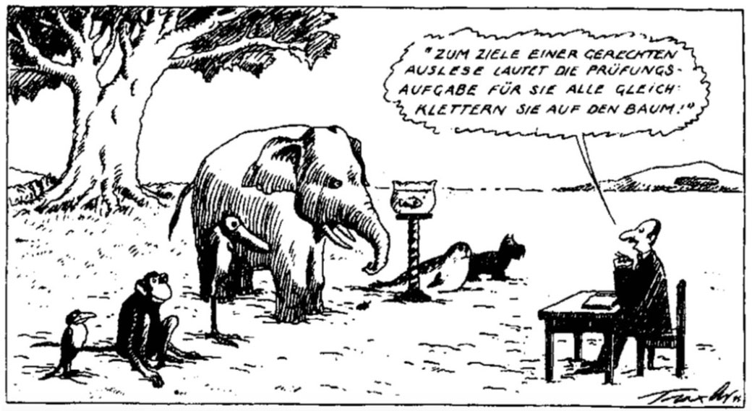
Autor: Hans Traxler (*1929), Quelle: betrifft : erziehung, Juli-Heft 1975

Slide 56
Intelligente Tutorsysteme
und aktuelle Entwicklungen in der Forschung

Slide 57
LERNENDE im FOKUS: Intelligente TUtorsysteme
Intelligente Tutorsysteme intergrieren
Domänenmodelle der zu erwerbenden Lernziele
pädagogische Modelle, wie diese Ziele zu erreichen sind
Lernermodelle der individuellen Eigenschaften und Lernfortschritte
und bieten auf der Basis
unterstützendes Feedback während Bearbeitung einer Lernaufgabe („mikroadaptiv“)
passende Folgen von Lernaufgaben („makroadaptiv“)
Beispiel: FeedBook (Englisch)

Slide 58
Vom Workbook zum Intelligenten Tutorsystem

Slide 59
Feedbook: Feedback zu Sprachformen

Slide 60
Feedbook: Feedback zu Sprachformen

Slide 61
Feedbook: Feedback zu BEDEUTUNG UND FORM

Slide 62
Feedbook: Feedback zu BEDEUTUNG UND FORM

Slide 63
Feedbook: Feedback zu BEDEUTUNG UND FORM

Slide 64
Feedbook: Feedback zu BEDEUTUNG UND FORM

Slide 65
Was bringt ein TUTORSYSTEM WIE DAS FEEDBOOK?
Schüler:innen
erhalten individuelle Unterstützung beim Üben → 63% Lernverbesserung (Meurers et al, 2019)
auf ihrem Niveau → automatische Binnendifferenzierung
unabhängig vom Elternhaus → Bildungsgerechtigkeit
Lehrer:innen
werden von Korrekturaufwand entlastet
können binnendifferenziert üben lassen ohne Mehraufwand
Arbeit in der Klasse mit besser vorbereiteten Kindern
Aufgaben- und Bildungsplanersteller
Lerner und Aufgaben-Analytics ermöglichen fundierte Verbesserung von Aufgaben und Plänen

Slide 66
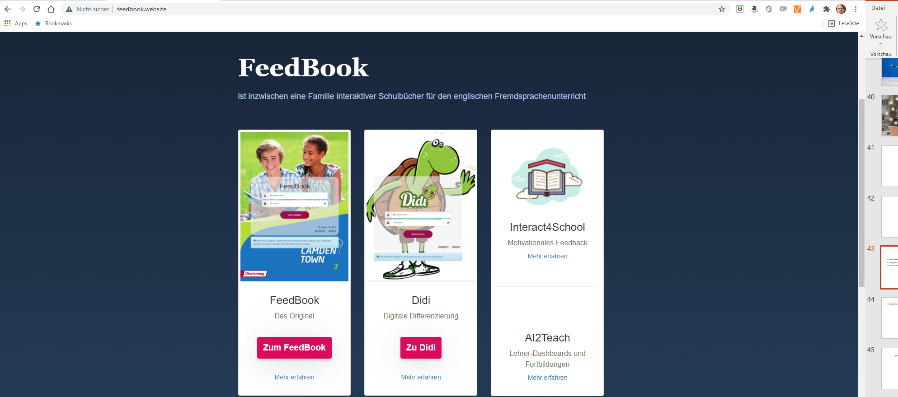
Individuelles Feedback
Makro-Adaptivität
Motivation/ Mastery learning

Slide 67
INDIV. ÜBEN & LEHRERORCHESTRIERTES KLASSENZIMMER
Verzahnung von Fortbildung & digitalen Tools wichtig: AI2Teach
Grundlagen:
Tiefenstrukturen des Unterrichts und
Zweitspracherwerbsforschung
Digitale Werkzeuge:
Intelligente Tutorsysteme
Intelligente Suchmaschinen (Input Enrichment & Enhancement)
Bei Interesse, bitte melden unter info@ai2teach.de

Slide 68
Vom Sprachlichen zum Fachlichen Lernen
Lernende adaptiv zu unterstützen ist für alle Fächer relevant.
Beispiel: Adaptive Learning in Economics Education (ALEE)
IÖB Oldenburg, Univ. Tübingen, Univ. Lüneburg – gefördert von Joachim Herz Stiftung
sprachliche, fachliche und kognitive individuelle Unterschiede berücksichtigen
KI bietet individuelle Lernpfade mit unterschiedlichen Aufgaben an
Feldstudie mit Fokus auf Themenbereich Markt und Preisbildung geplant
Bei Interesse, bitte melden unter alee@sfs.uni-tuebingen.de

Slide 69
Potenzial
Die KI kann in hybriden Teams
Lehrkräfte beim Lehren entlasten
Schüler:innen beim Lernen unterstützen

Slide 70
Herausforderungen
Ethische Aspekte
Modellen des Maschinellen Lernens haben einen Bias:
  Reproduktion kultureller, sozialer, … Eigenschaften der Daten
Entscheidungen der KI typischerweise „Black Box“ ohne Erklärung
Individuelle Förderung und Datenschutz
Adaptives Lernen nur basierend auf individuellen Eigenschaften möglich
Abwägung von Kosten und Nutzen individueller Daten notwendig
70

Slide 71
Auswirkungen von KI auf die SChule
Unterricht
→ Phasen mit und ohne KI Unterstützung (vgl. Taschenrechner)
Hausaufgaben/Prüfungsformate
→ müssen neu gedacht und erklärt werden
Bildungspläne
→ Wissen und Kompetenzen rund um KI hinzufügen

Slide 72
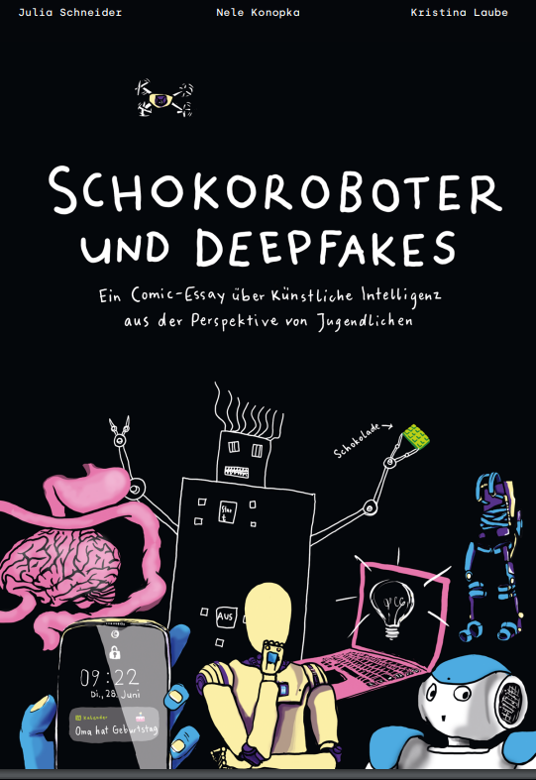
Comic-Essay
des
Tübingen AI Center

Slide 73
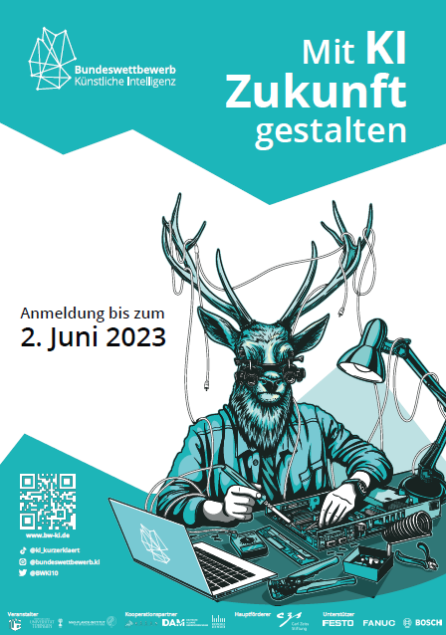
www.bw-ki.de

Slide 74
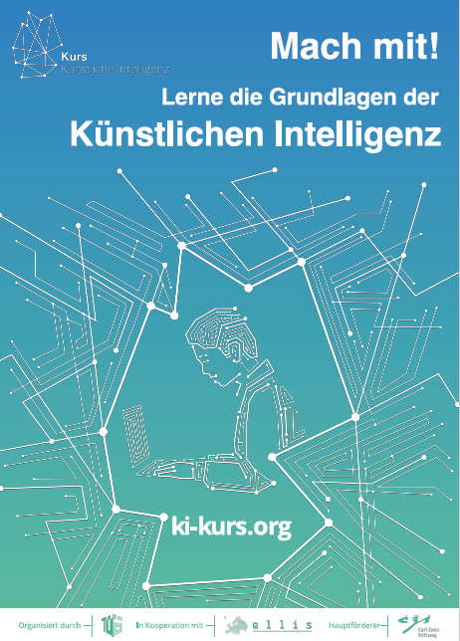
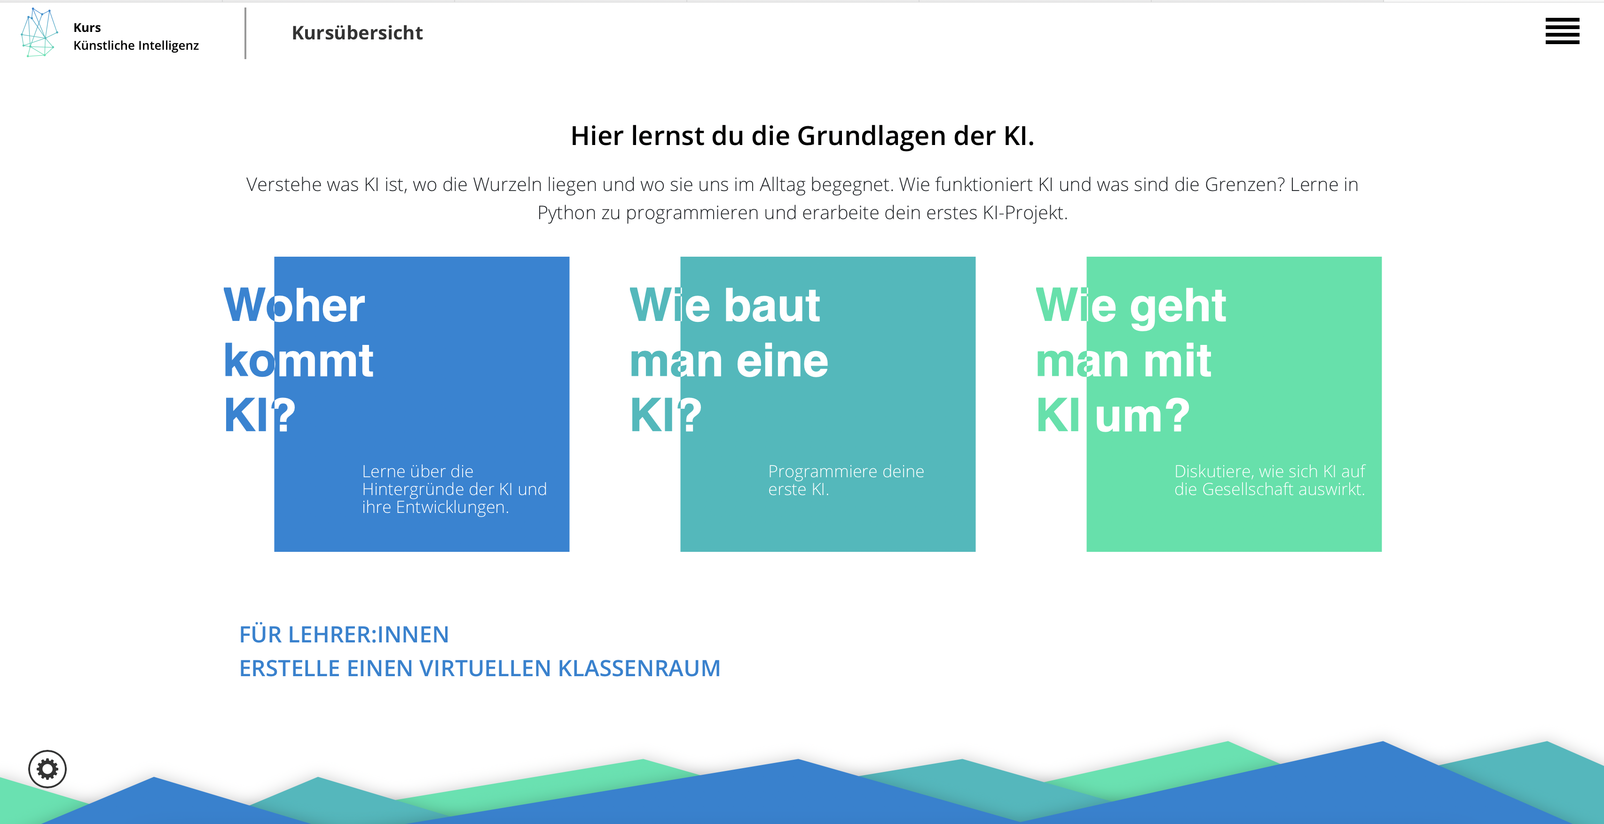
www.ki-kurs.org
Kontakt: info@bw-ki.de

Slide 75
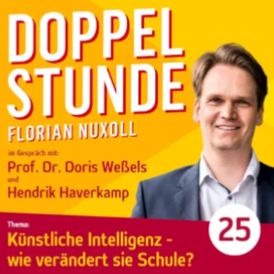
Künstliche Intelligenz
TikTok und Schule
Lehrerfortbildungen
Medienerziehung
podcasts.schule

Slide 76
Kontaktinformationen
Florian Nuxoll
  Twitter:@Herr_Nuxoll
  Medienwelten: http://medienwelten.schule/
  florian.nuxoll@gmx.net
Prof. Dr. Detmar Meurers
  ICALL Research Group: http://icall-research.de
  detmar.meurers@uni-tuebingen.de
Bei Interesse an der Thematik oder neuen Systemen, melden Sie sich gerne an auf:
  https://listserv.uni-tuebingen.de/mailman/listinfo/icall-info

